Slide 1
Dopravní konference s BESIP a FZŠ
Mgr. Markéta Novotná a Ing. Jan Polák
Krajské pracoviště BESIP pro Liberecký kraj

Slide 2
Priority strategie BESIP 2021-2030
RYCHLOST - 40 % nehod s úmrtím v důsledku nepřiměřené rychlosti
MLADÍ ŘIDIČI- 18% nehod s úmrtím zaviní řidiči 18-25 let
NEHODOVÉ LOKALITY - 40% nehod ve shlucích na 3% sítě
POKROČILÉ TECHNOLOGIE
ÚČINNÝ DOHLED A VYMAHATELNOST
AKČNÍ PLÁN PRO ROKY 2023 – 2024 – lze připomínkovat z krajů a měst 11/2022
facebook.com/ibesip youtube.com/ibesip instagram.com/ibesip www.besip.cz

Slide 3
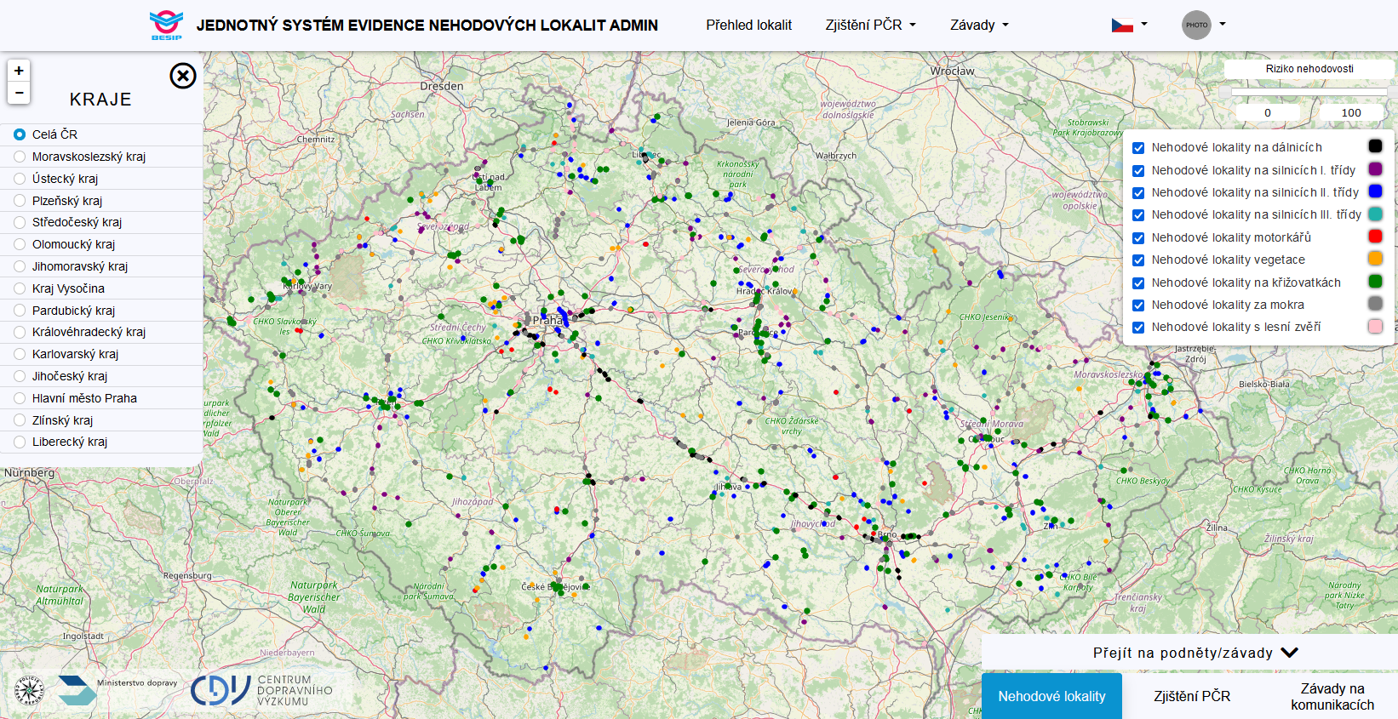
Nový web určený správcům komunikací
Spuštěn v prosinci 2021
Připravilo Centrum dopravního průzkumu ve spolupráci s BESIP a Státním fondem dopravní infrastruktury (SFDI)
Splněn úkol Akčního plánu Strategie BESIP
facebook.com/ibesip youtube.com/ibesip instagram.com/ibesip www.besip.cz

Slide 4
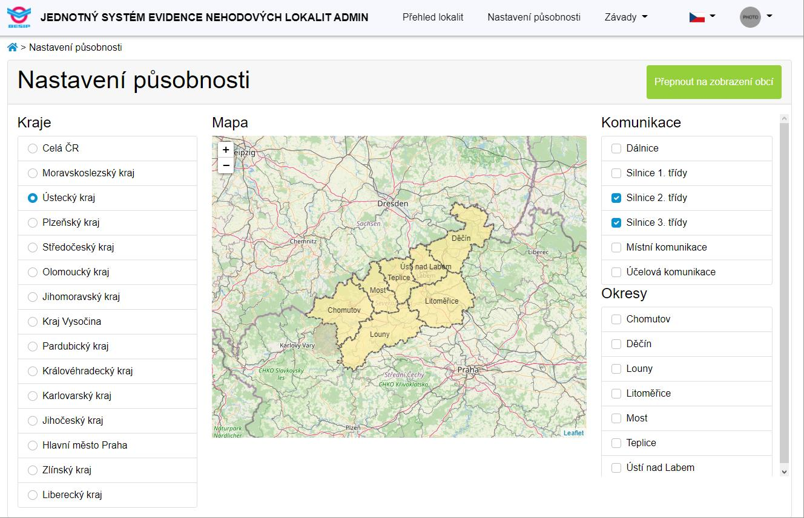
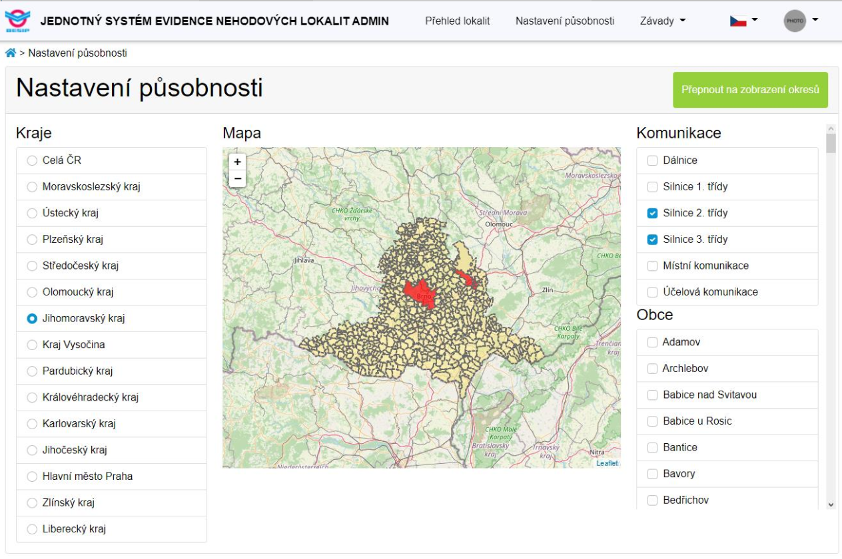
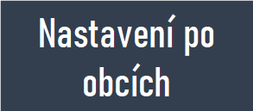
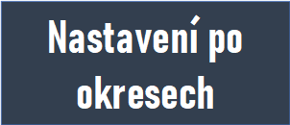
Práce s webem https://nehodovelokality.cdvinfo.cz/
Každý správce může reagovat na závady na komunikacích, které se nalézají v jeho působnosti
Stanovisko správce ke stavu nehodových lokalit vybraných na základě statistiky PČR a analýzy Centra dopravního výzkumu
Informace, které správce vloží, jsou podkladem pro příspěvek SFDI na odstraňování nehodových lokalit
Příspěvek pro 2023 předpoklad 100 mil. Kč
facebook.com/ibesip youtube.com/ibesip instagram.com/ibesip www.besip.cz

Slide 5
Celostátní kampaně BESIP 2022
„Zpomal, dokud není skutečně pozdě
(13 minut)
Nová kampaň „Dám respekt“
Zaměřeno na MLADÉ ŘIDIČE
Programy na SŠ
Live show 13 cest
Ohleduplnost cyklistů a motoristů
66 % Čechů uvádí, že jsou zároveň řidiči i cyklisté (průzkum březen 2022)
70 % Čechů uvádí, že za nebezpečné situace na silnicích může nedostatek respektu.
Ročně zbytečně zemře cca 40 cyklistů
Mediální kampaň 2022, kontaktní kampaň 2023
facebook.com/ibesip youtube.com/ibesip instagram.com/ibesip www.besip.cz

Slide 6
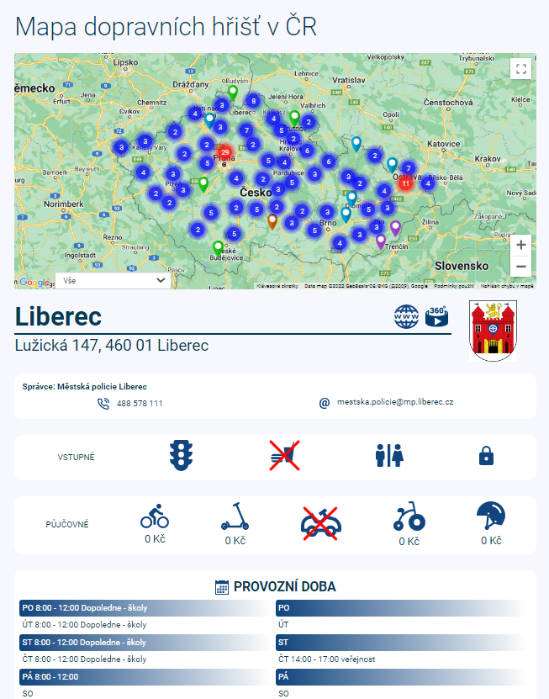
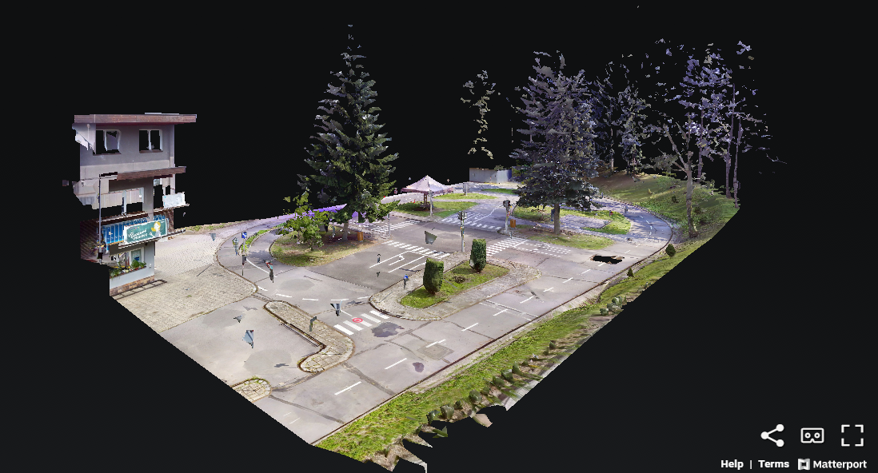
Další aktivity MD BESIP 2022
facebook.com/ibesip youtube.com/ibesip instagram.com/ibesip www.besip.cz

Slide 7
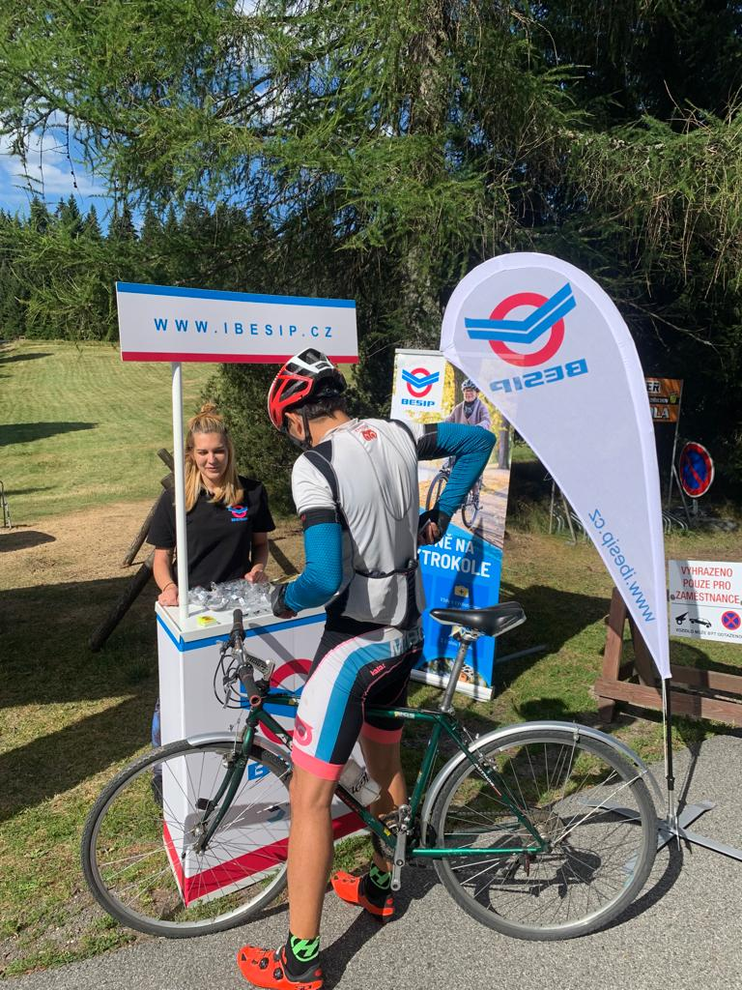
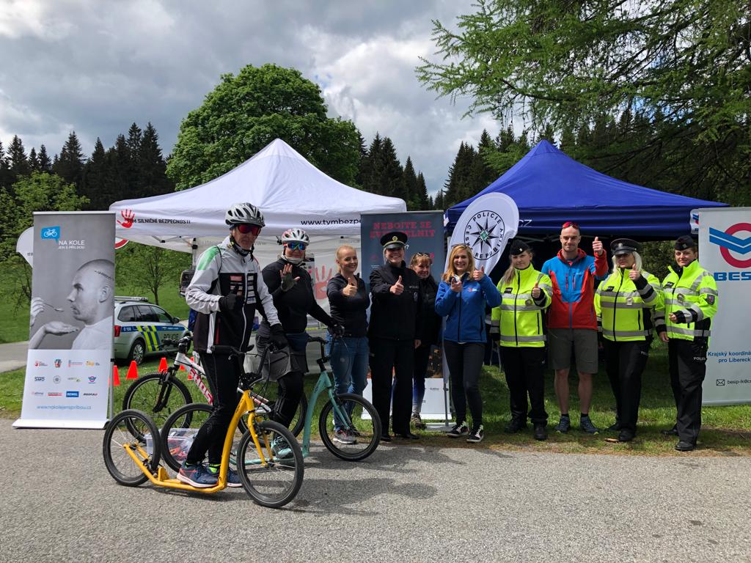
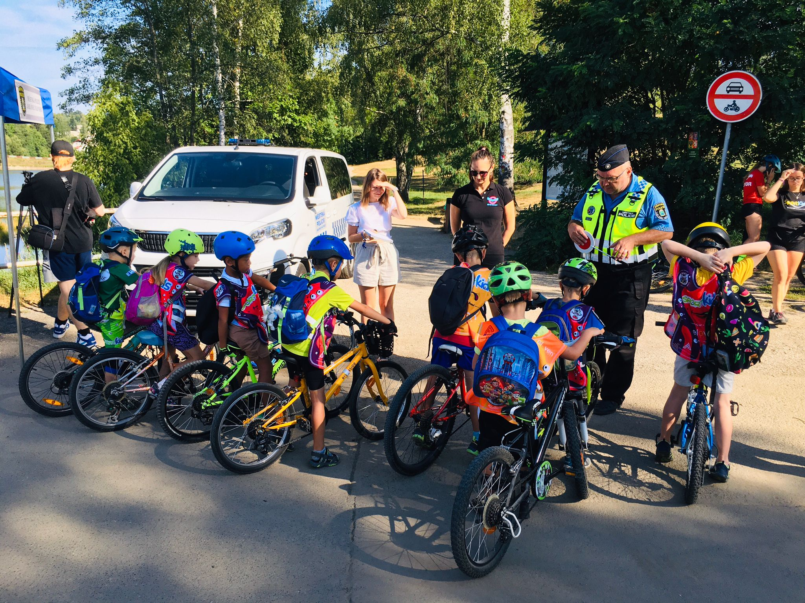
NA KOLE JEN S PŘILBOU
Důraz na nošení bezpečnostních přileb.
Kontrola povinné výbavy jízdních kol.
Zaměření na elektrokola/elektrokoloběžky
Vznik brožury Bezpečně na kole
32 akcí
facebook.com/tym.silnicni.bezpecnosti youtube.com/tym.silnicni.bezpecnosti instagram.com/tym.silnicni.bezpecnosti www.tymbezpecnosti.cz

Slide 8
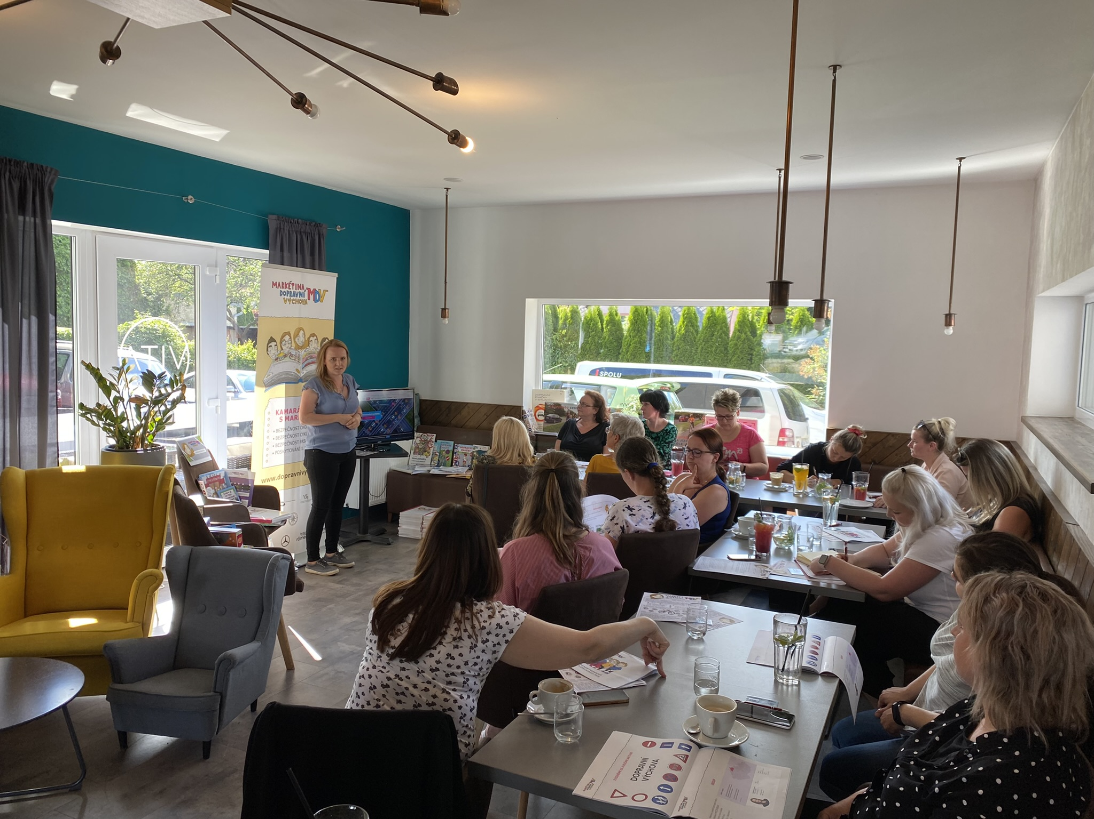
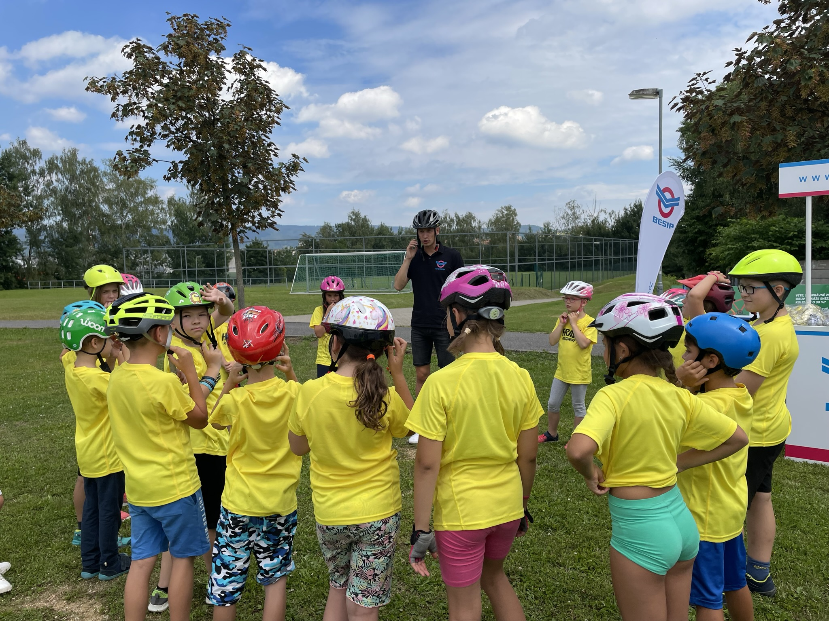
DOPRAVNÍ VÝCHOVA
Projektové dny ve školách (30 akcí).
Jedu poprvé pro MŠ (4 akce)
Vzdělávání pedagogů a policistů (2 akce).
Vzdělávání na dětských táborech a sportovních campech.
DDH
facebook.com/tym.silnicni.bezpecnosti youtube.com/tym.silnicni.bezpecnosti instagram.com/tym.silnicni.bezpecnosti www.tymbezpecnosti.cz

Slide 9
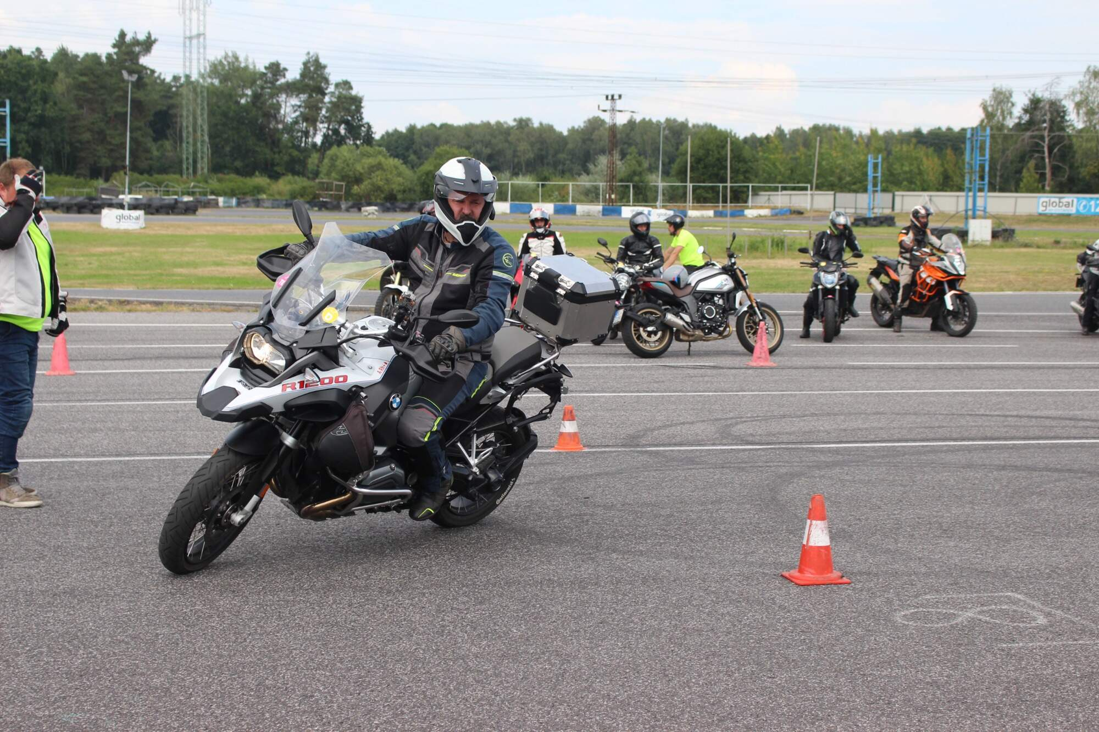
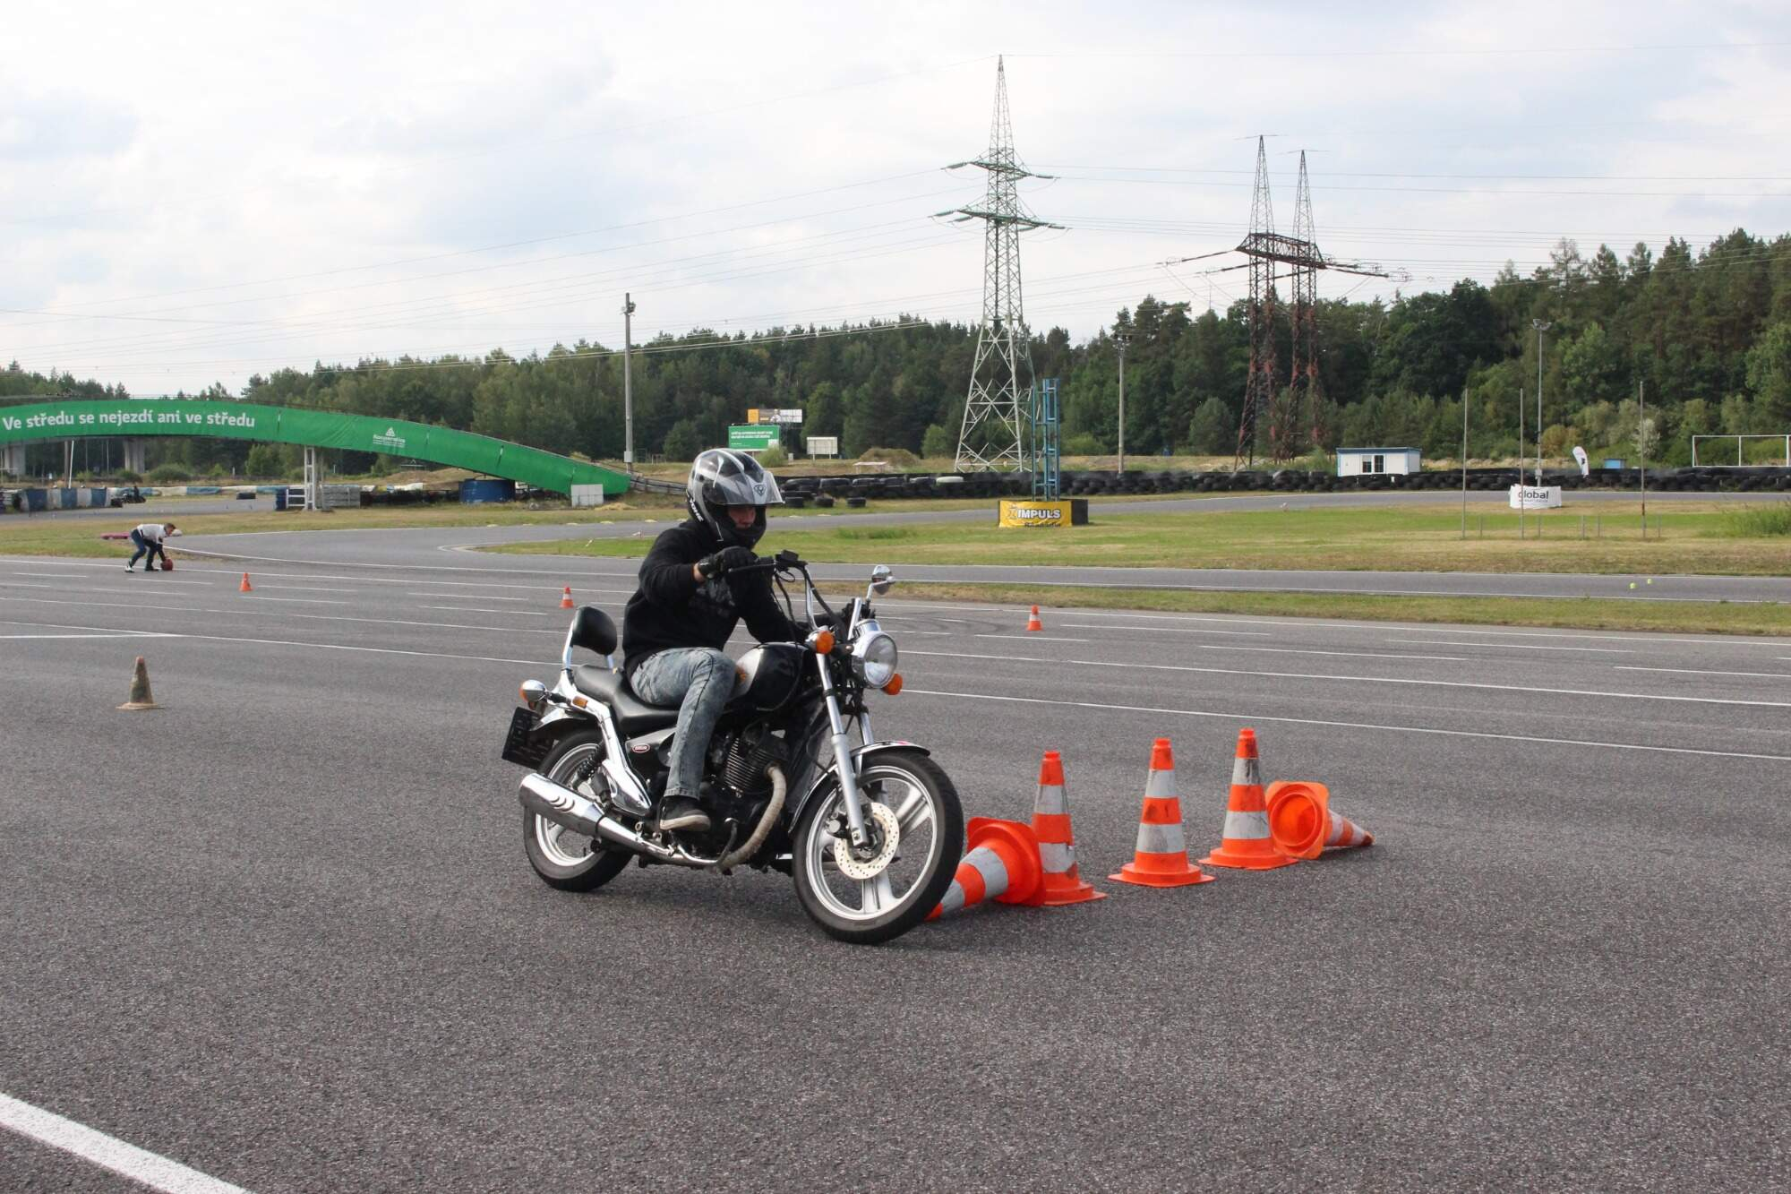
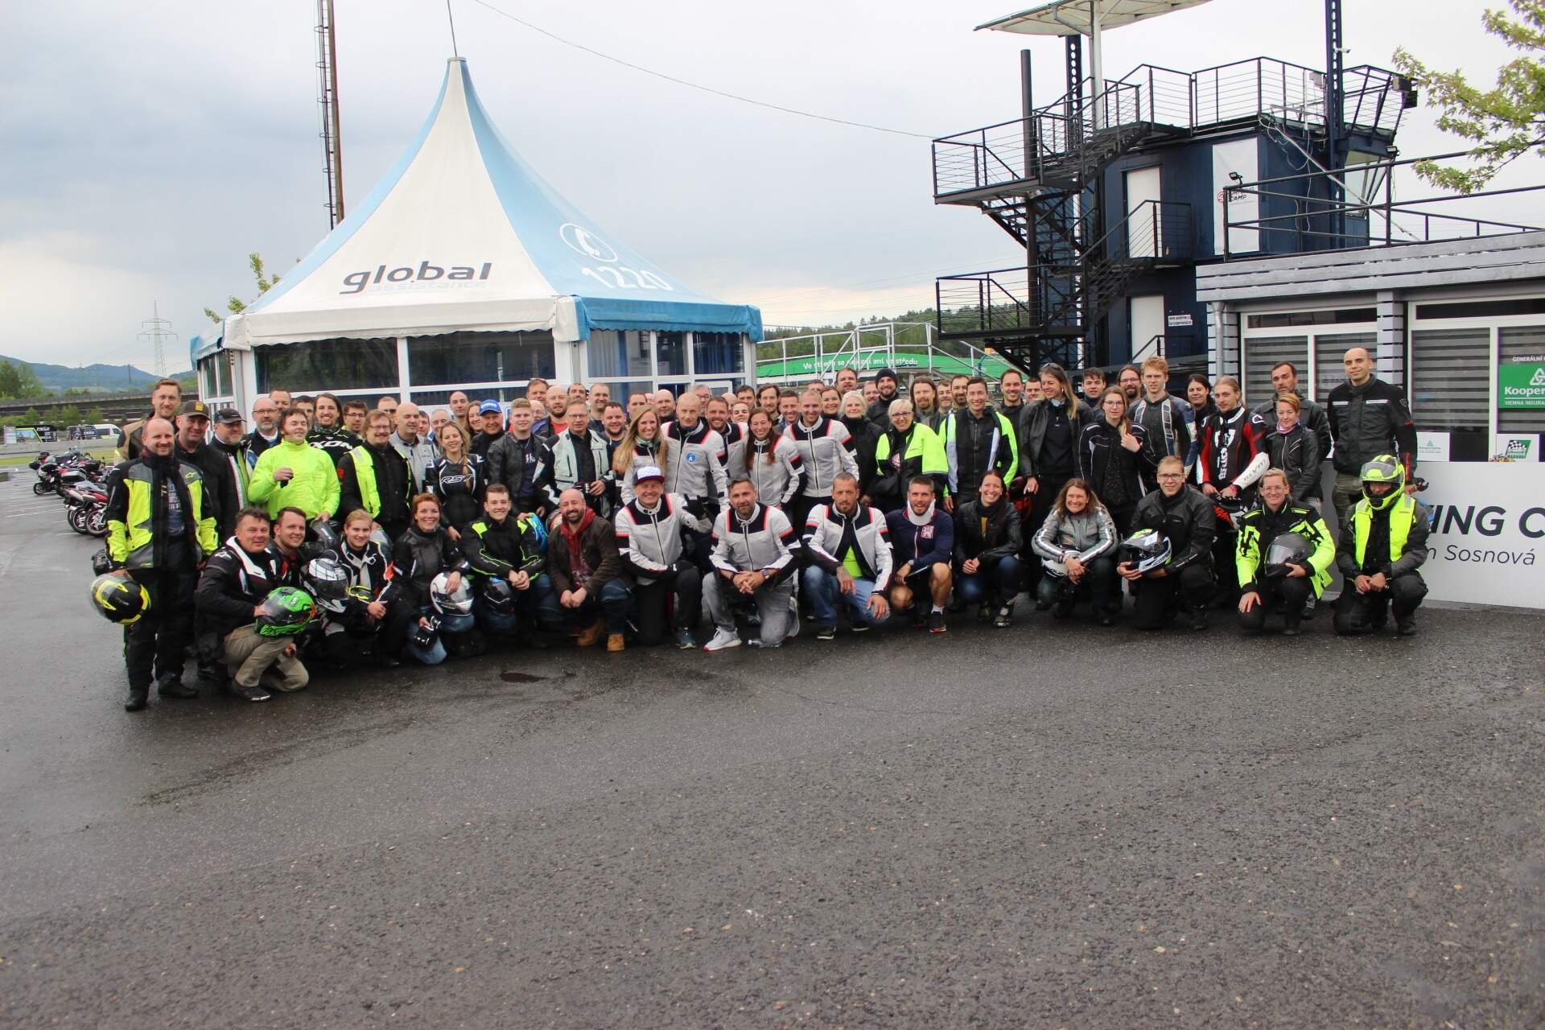
UČME SE PŘEŽÍT
Kurzy bezpečné jízdy motocyklsité
Seminář pro motoškoly
Vývoj výukové pomůcky
6 akcí
facebook.com/tym.silnicni.bezpecnosti youtube.com/tym.silnicni.bezpecnosti instagram.com/tym.silnicni.bezpecnosti www.tymbezpecnosti.cz

Slide 10
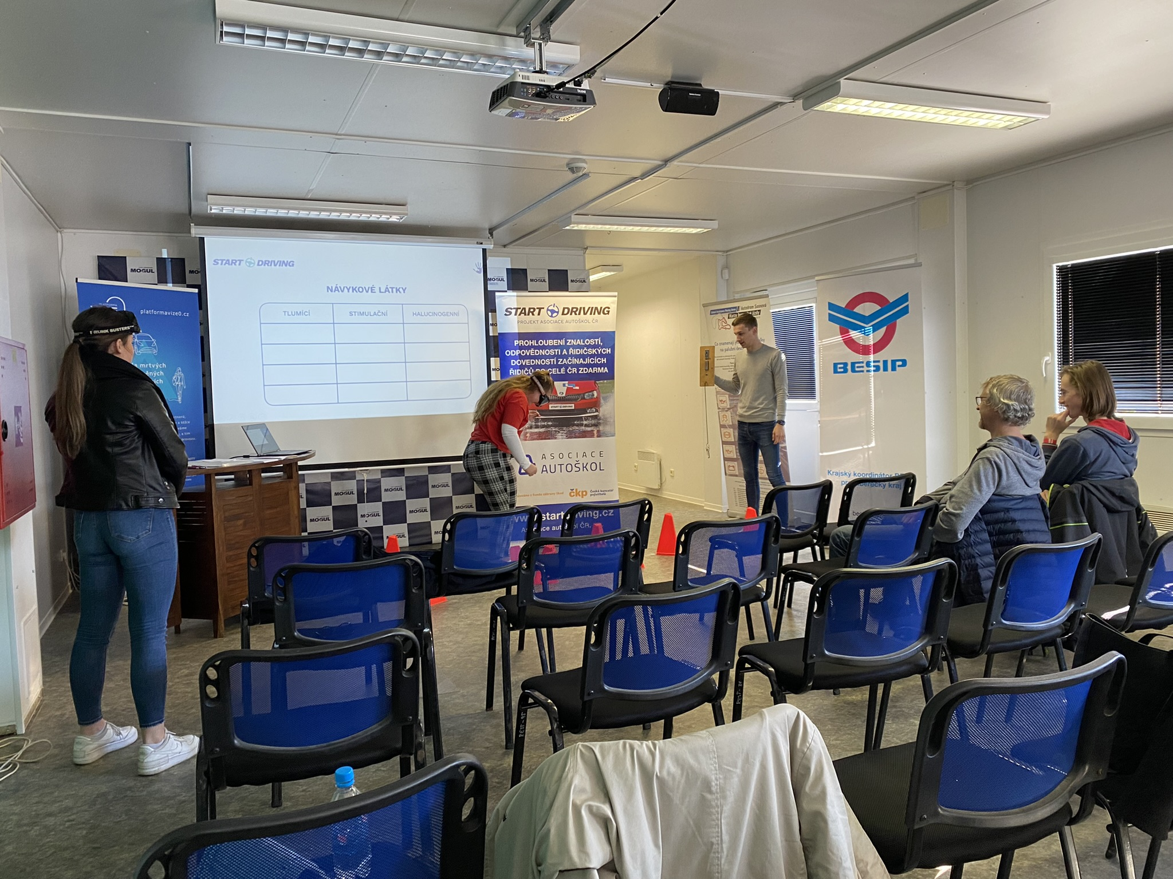
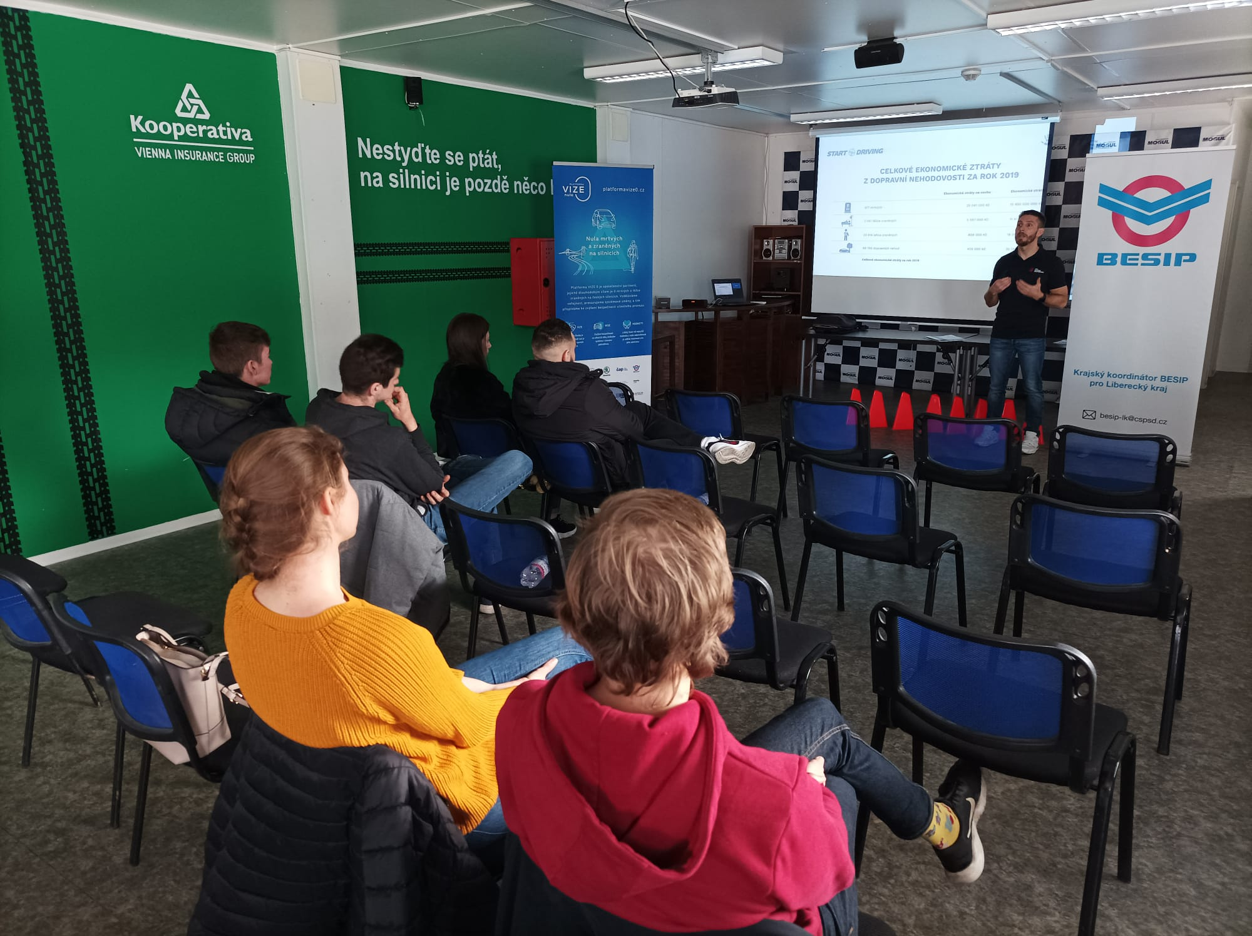
START DRIVING 2022
Kurzy bezpečné jízdy začínající mladé řidiče.
Kurz pro instruktory a komisaře.
13 akcí
facebook.com/tym.silnicni.bezpecnosti youtube.com/tym.silnicni.bezpecnosti instagram.com/tym.silnicni.bezpecnosti www.tymbezpecnosti.cz

Slide 11
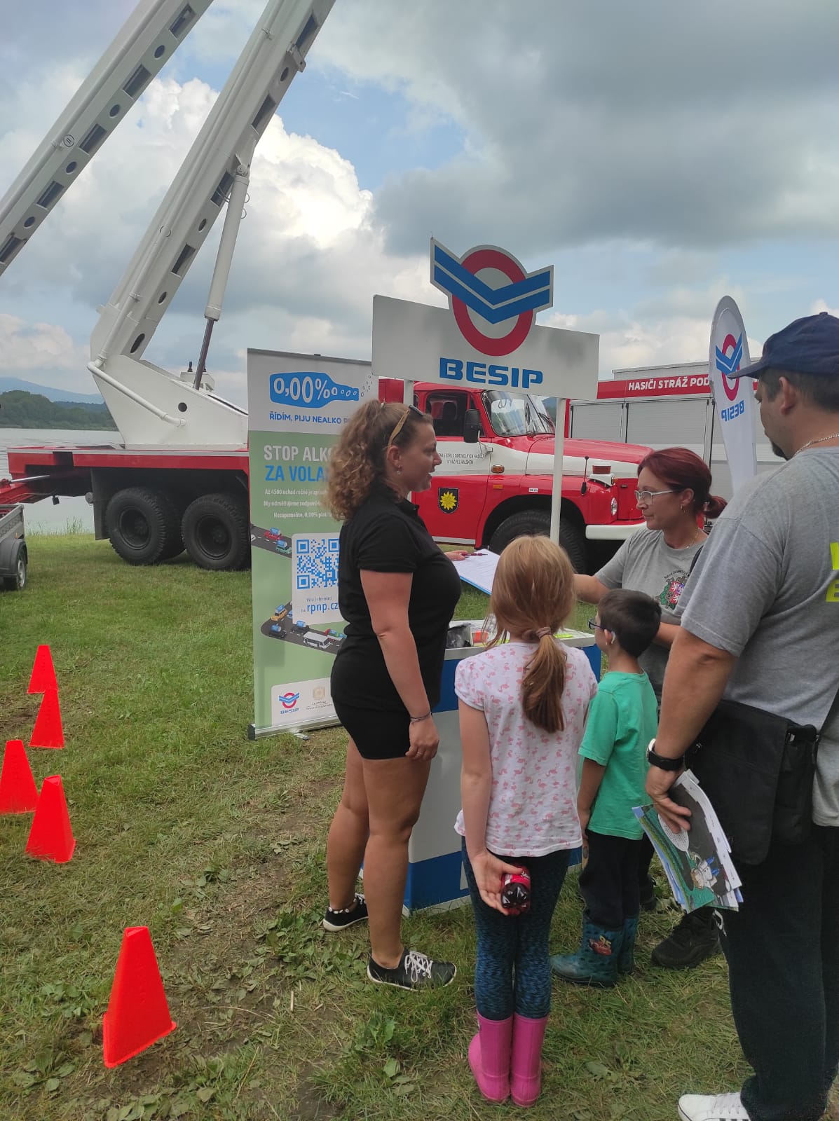
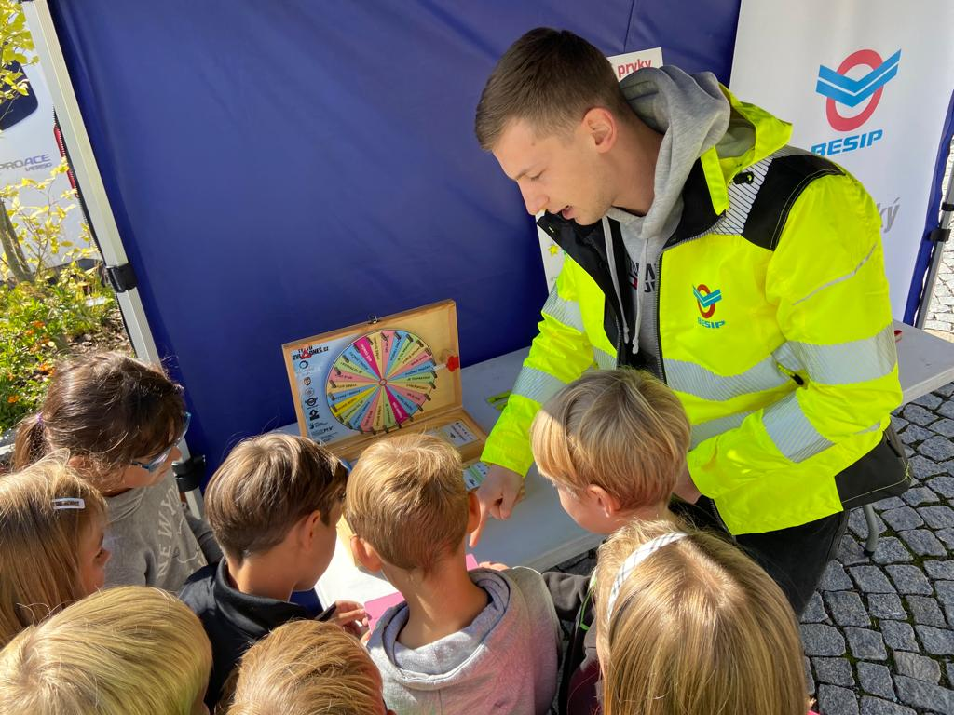
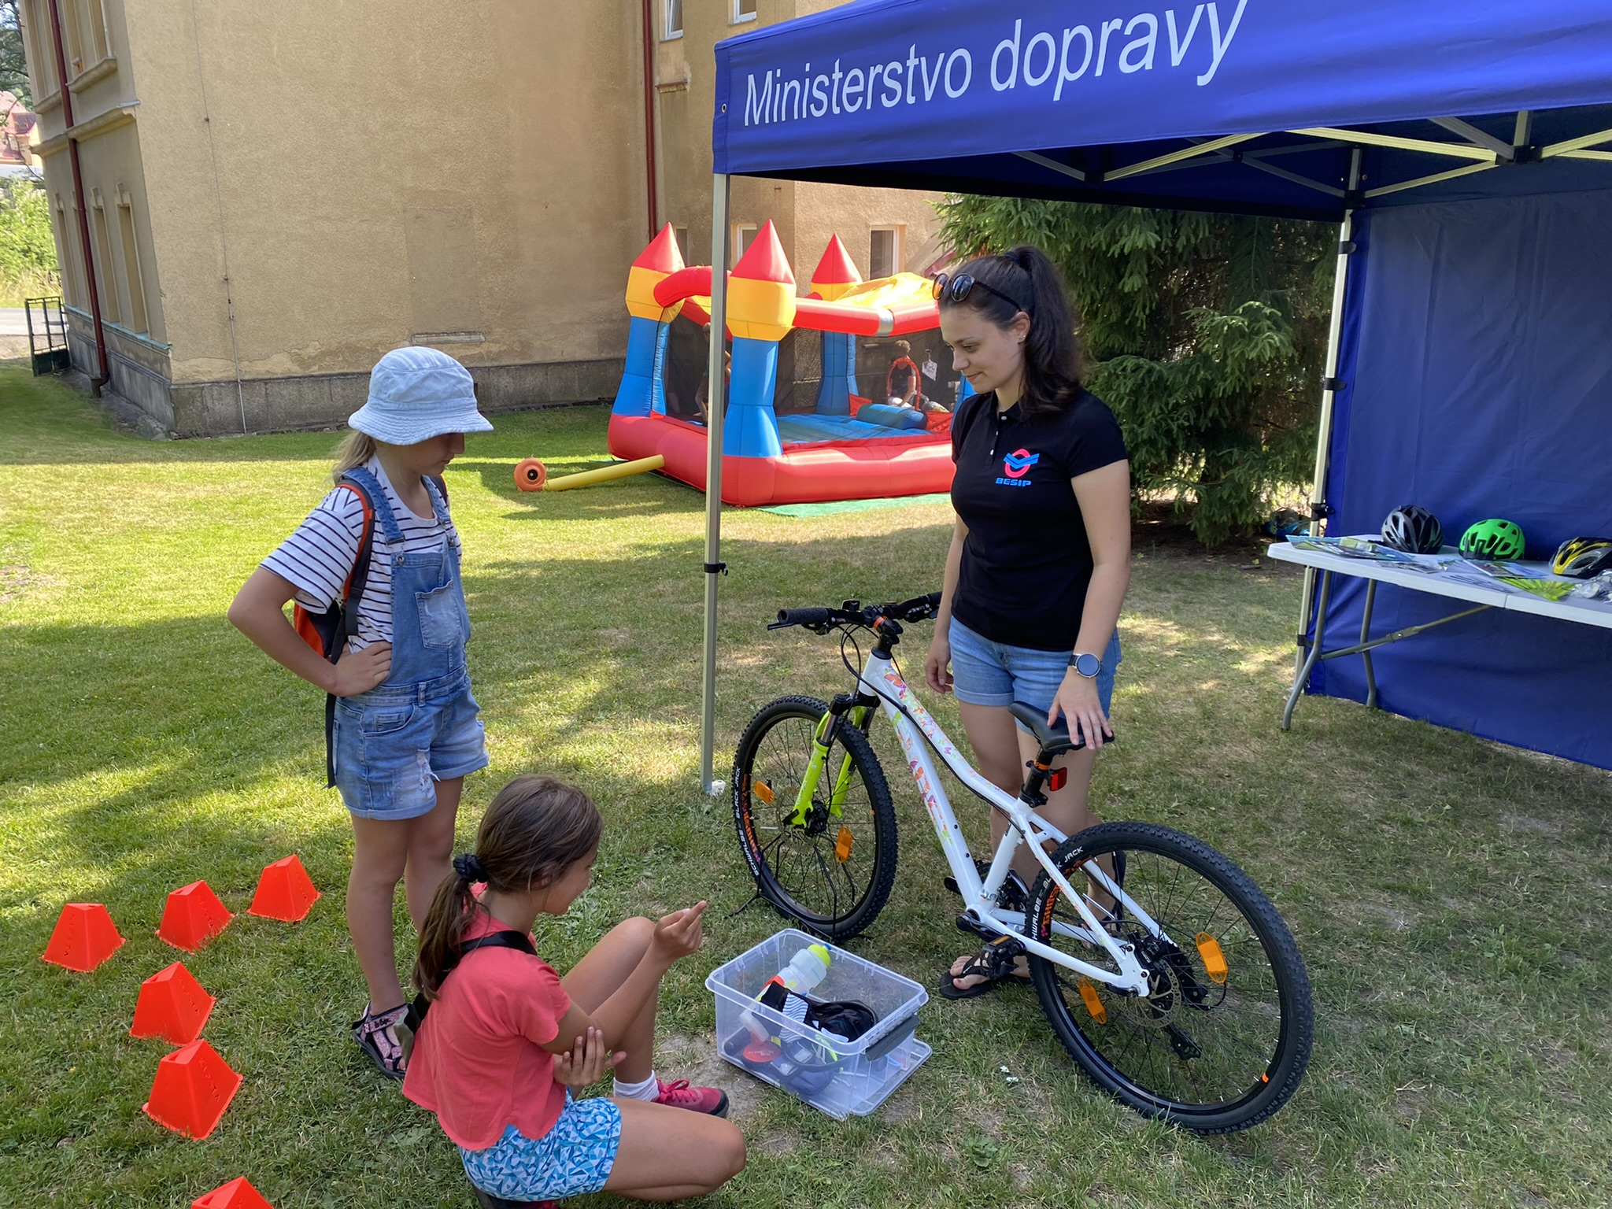
AKCE PRO VEŘEJNOST
Aktivity zaměřené na řidiče, chodce i cyklisty.
Kontakt s širokou veřejností napříč věkovými skupinami.
facebook.com/tym.silnicni.bezpecnosti youtube.com/tym.silnicni.bezpecnosti instagram.com/tym.silnicni.bezpecnosti www.tymbezpecnosti.cz

Slide 12
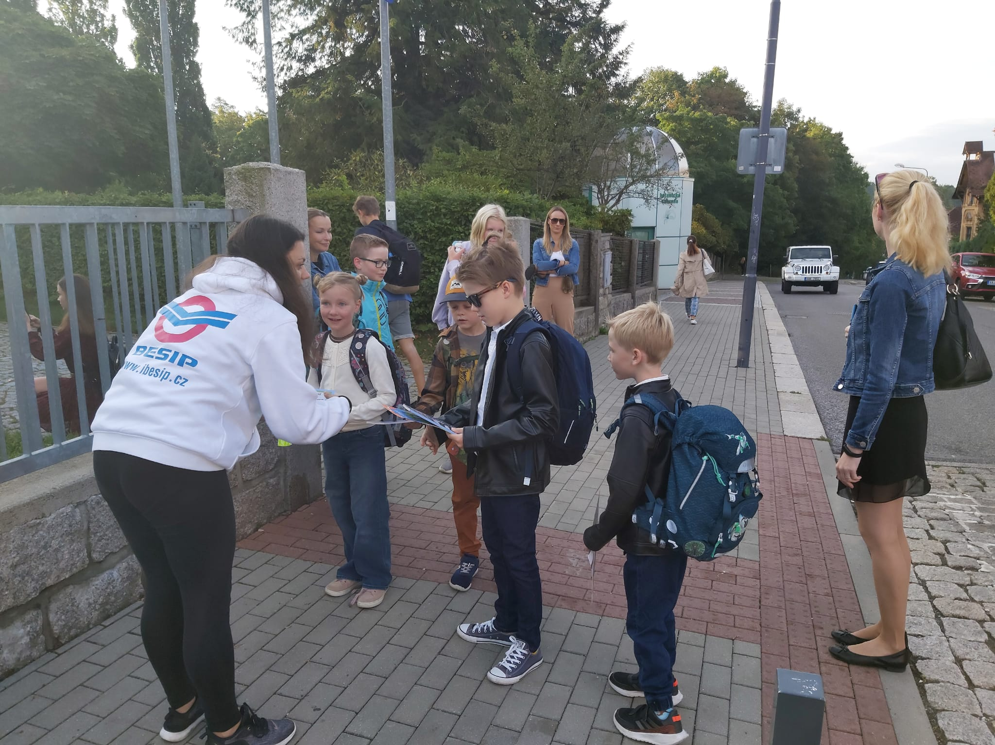
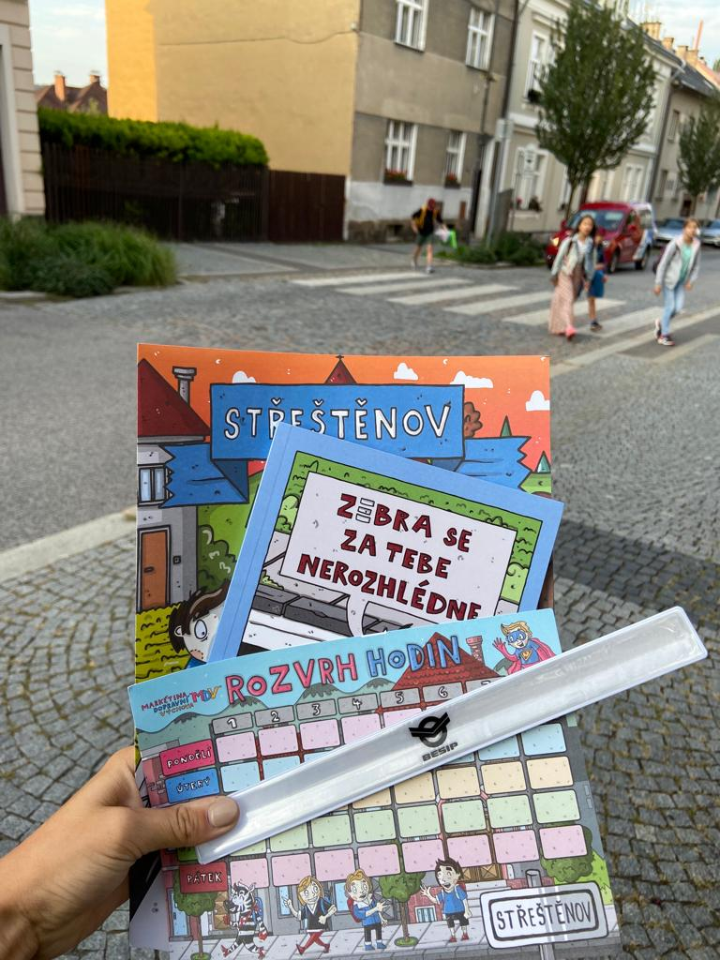
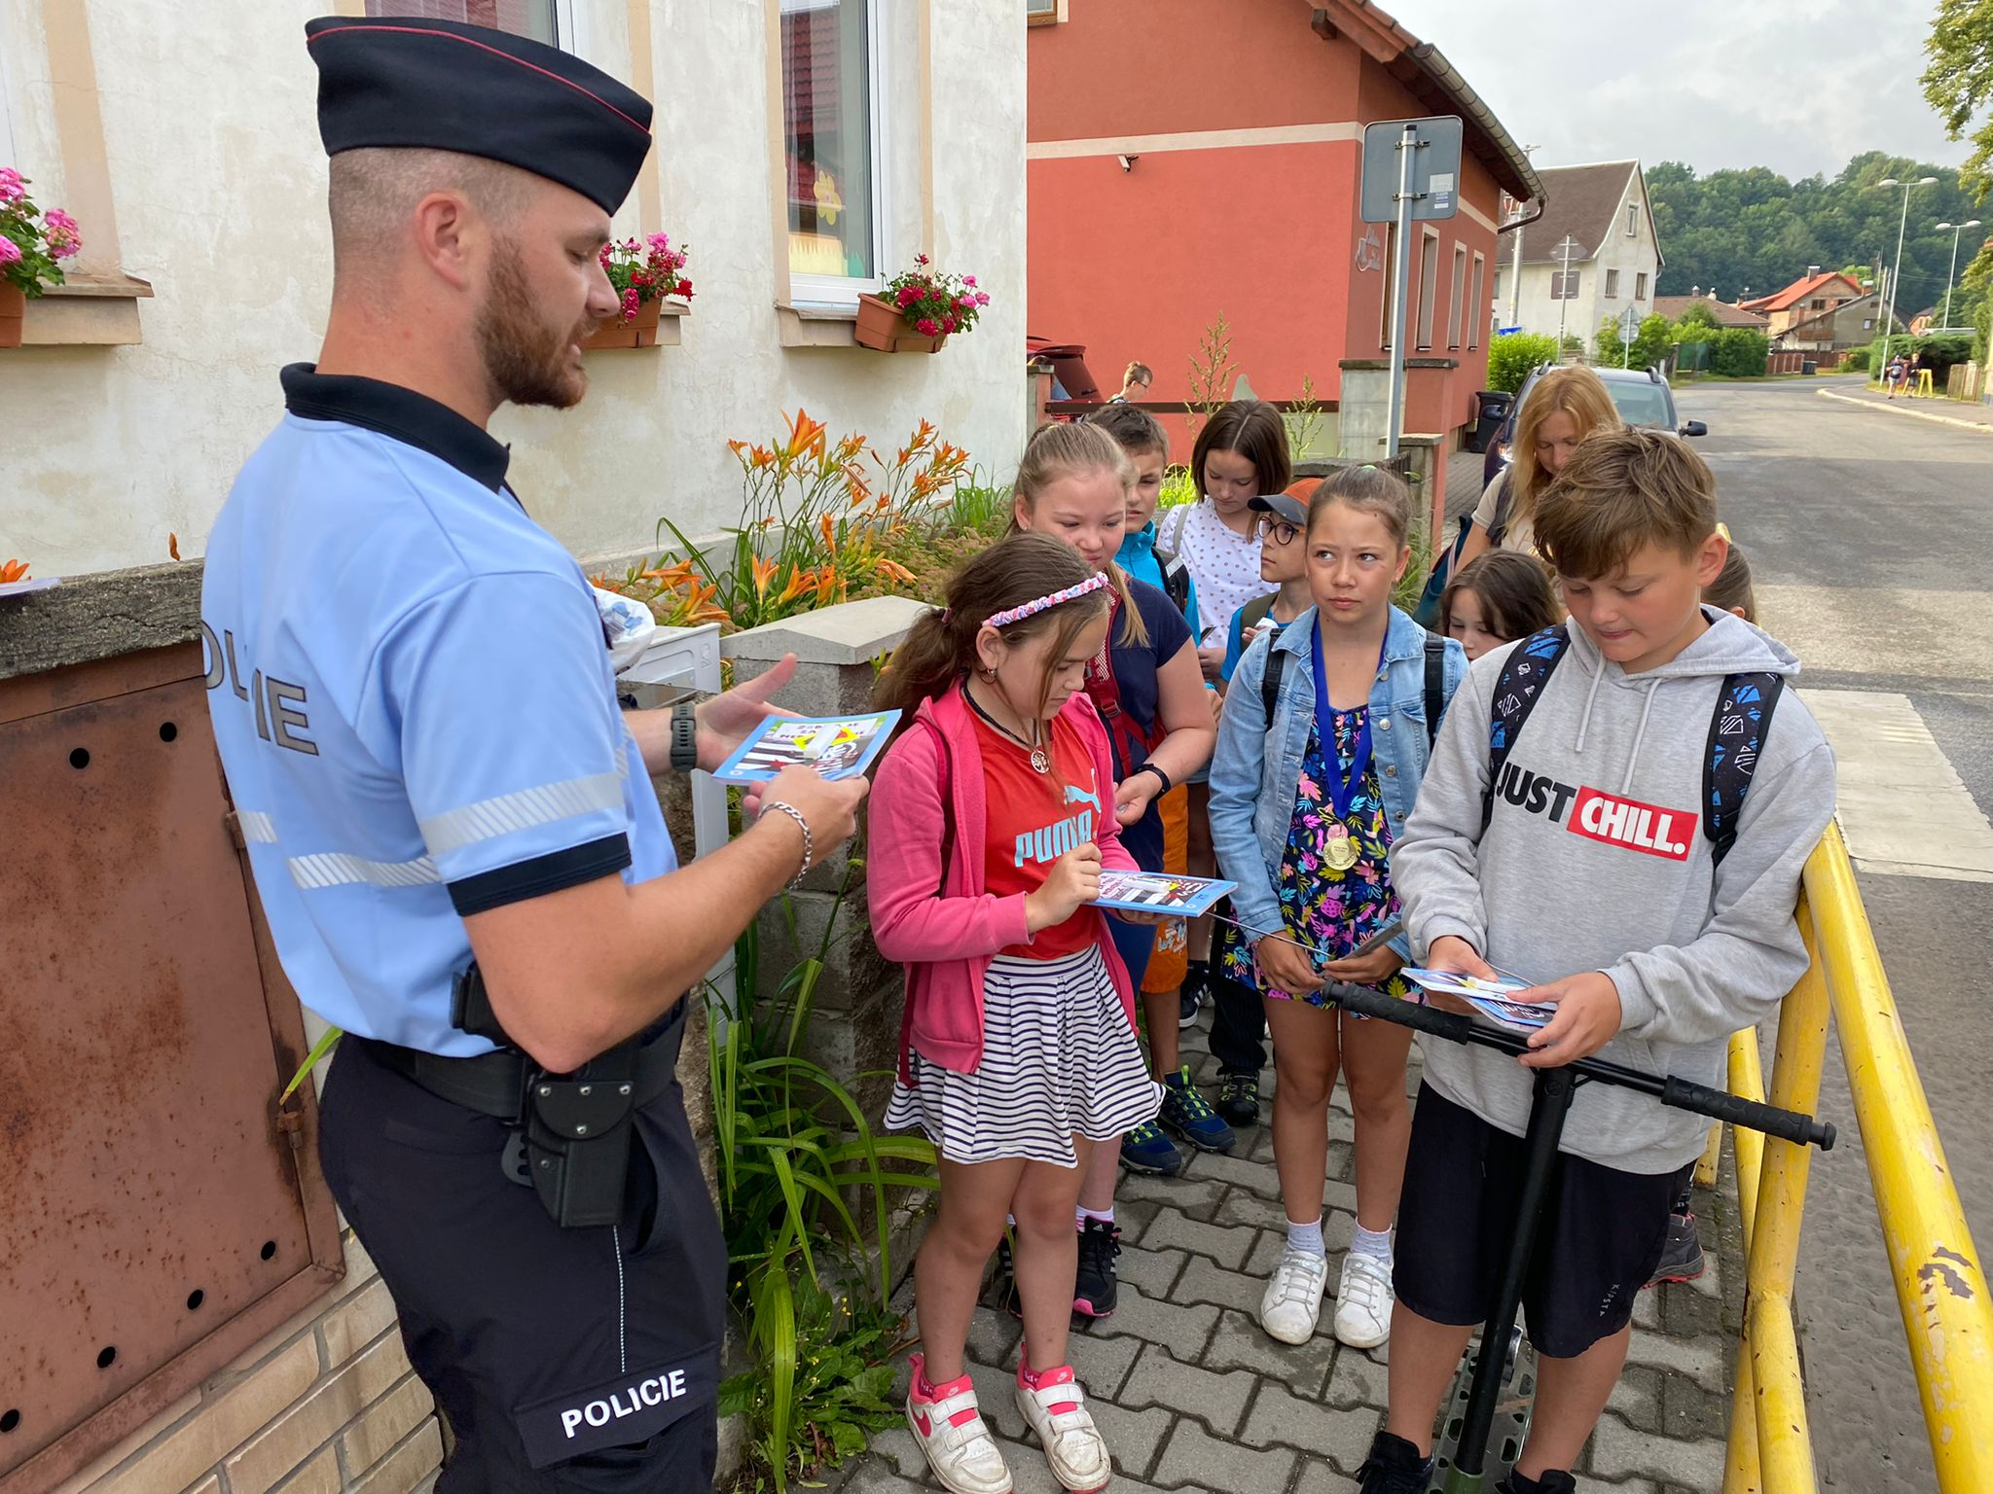
ZEBRA SE ZA TEBE NEROZ-HLÉDNE
Bezpečnost žáků ZŠ při přecházení vozovky.
24 akcí
facebook.com/tym.silnicni.bezpecnosti youtube.com/tym.silnicni.bezpecnosti instagram.com/tym.silnicni.bezpecnosti www.tymbezpecnosti.cz

Slide 13
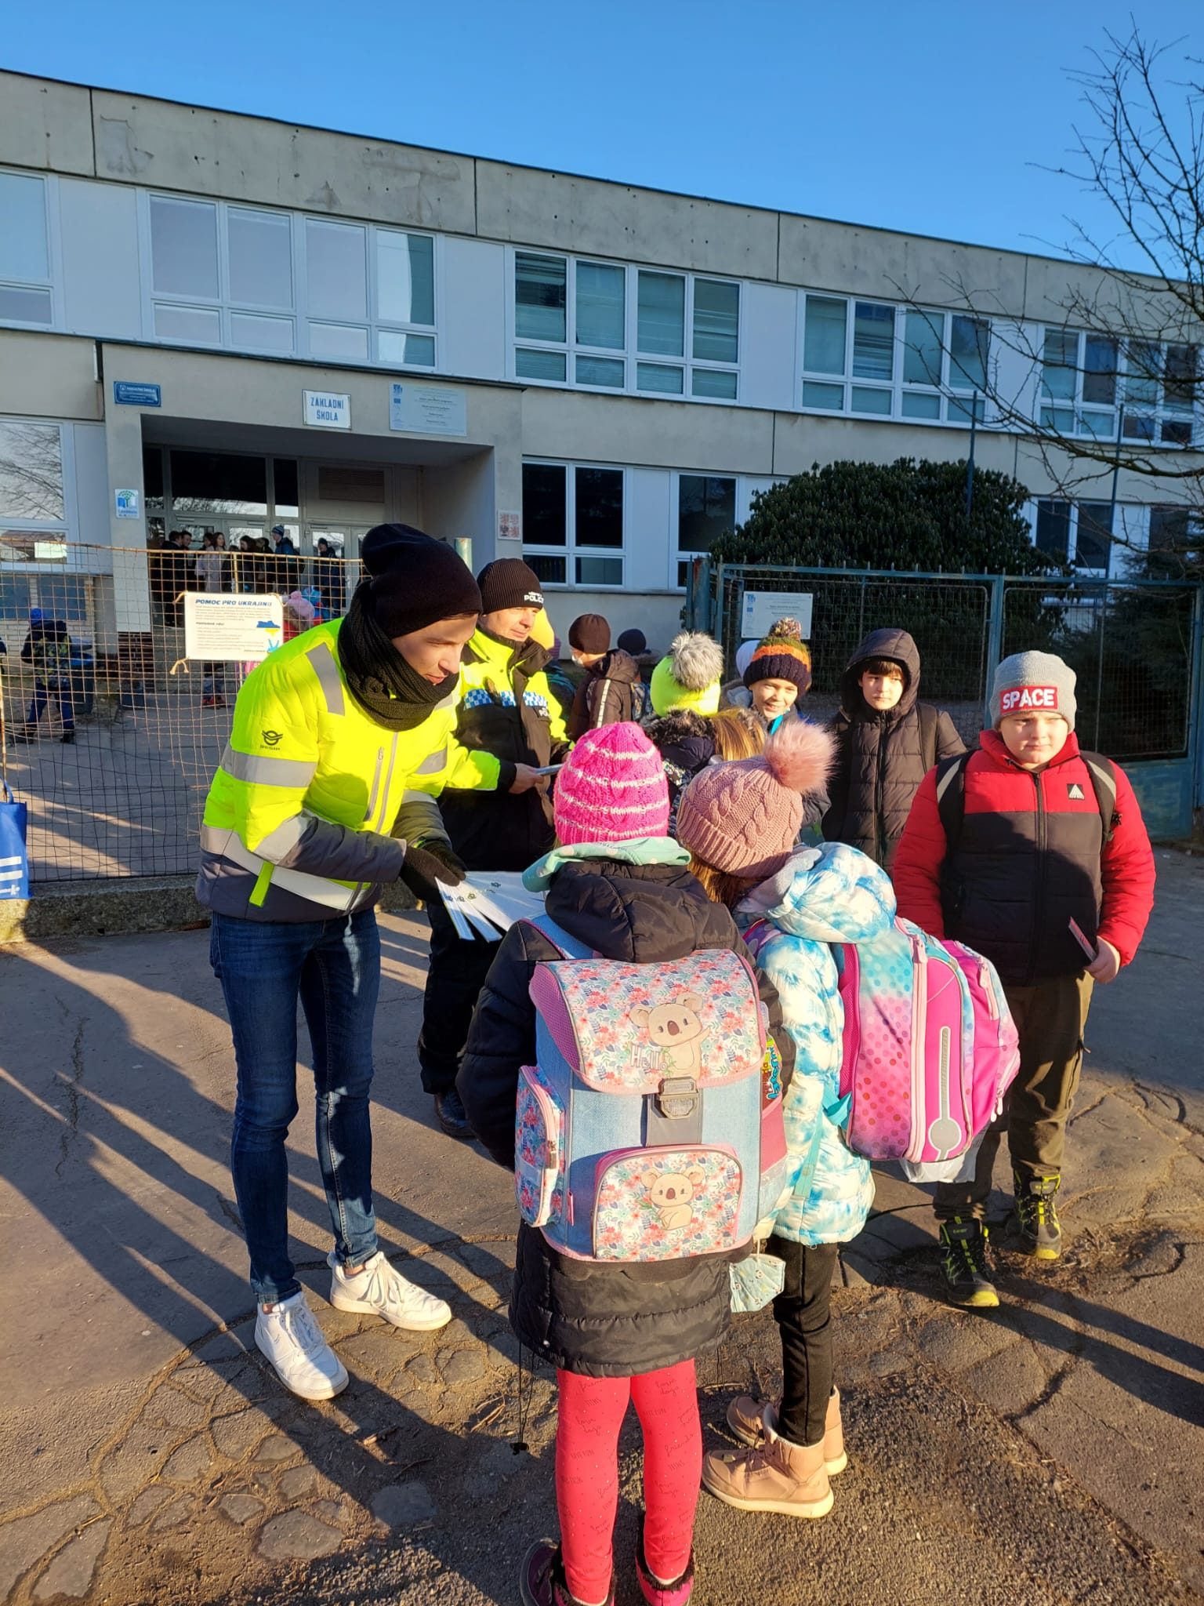
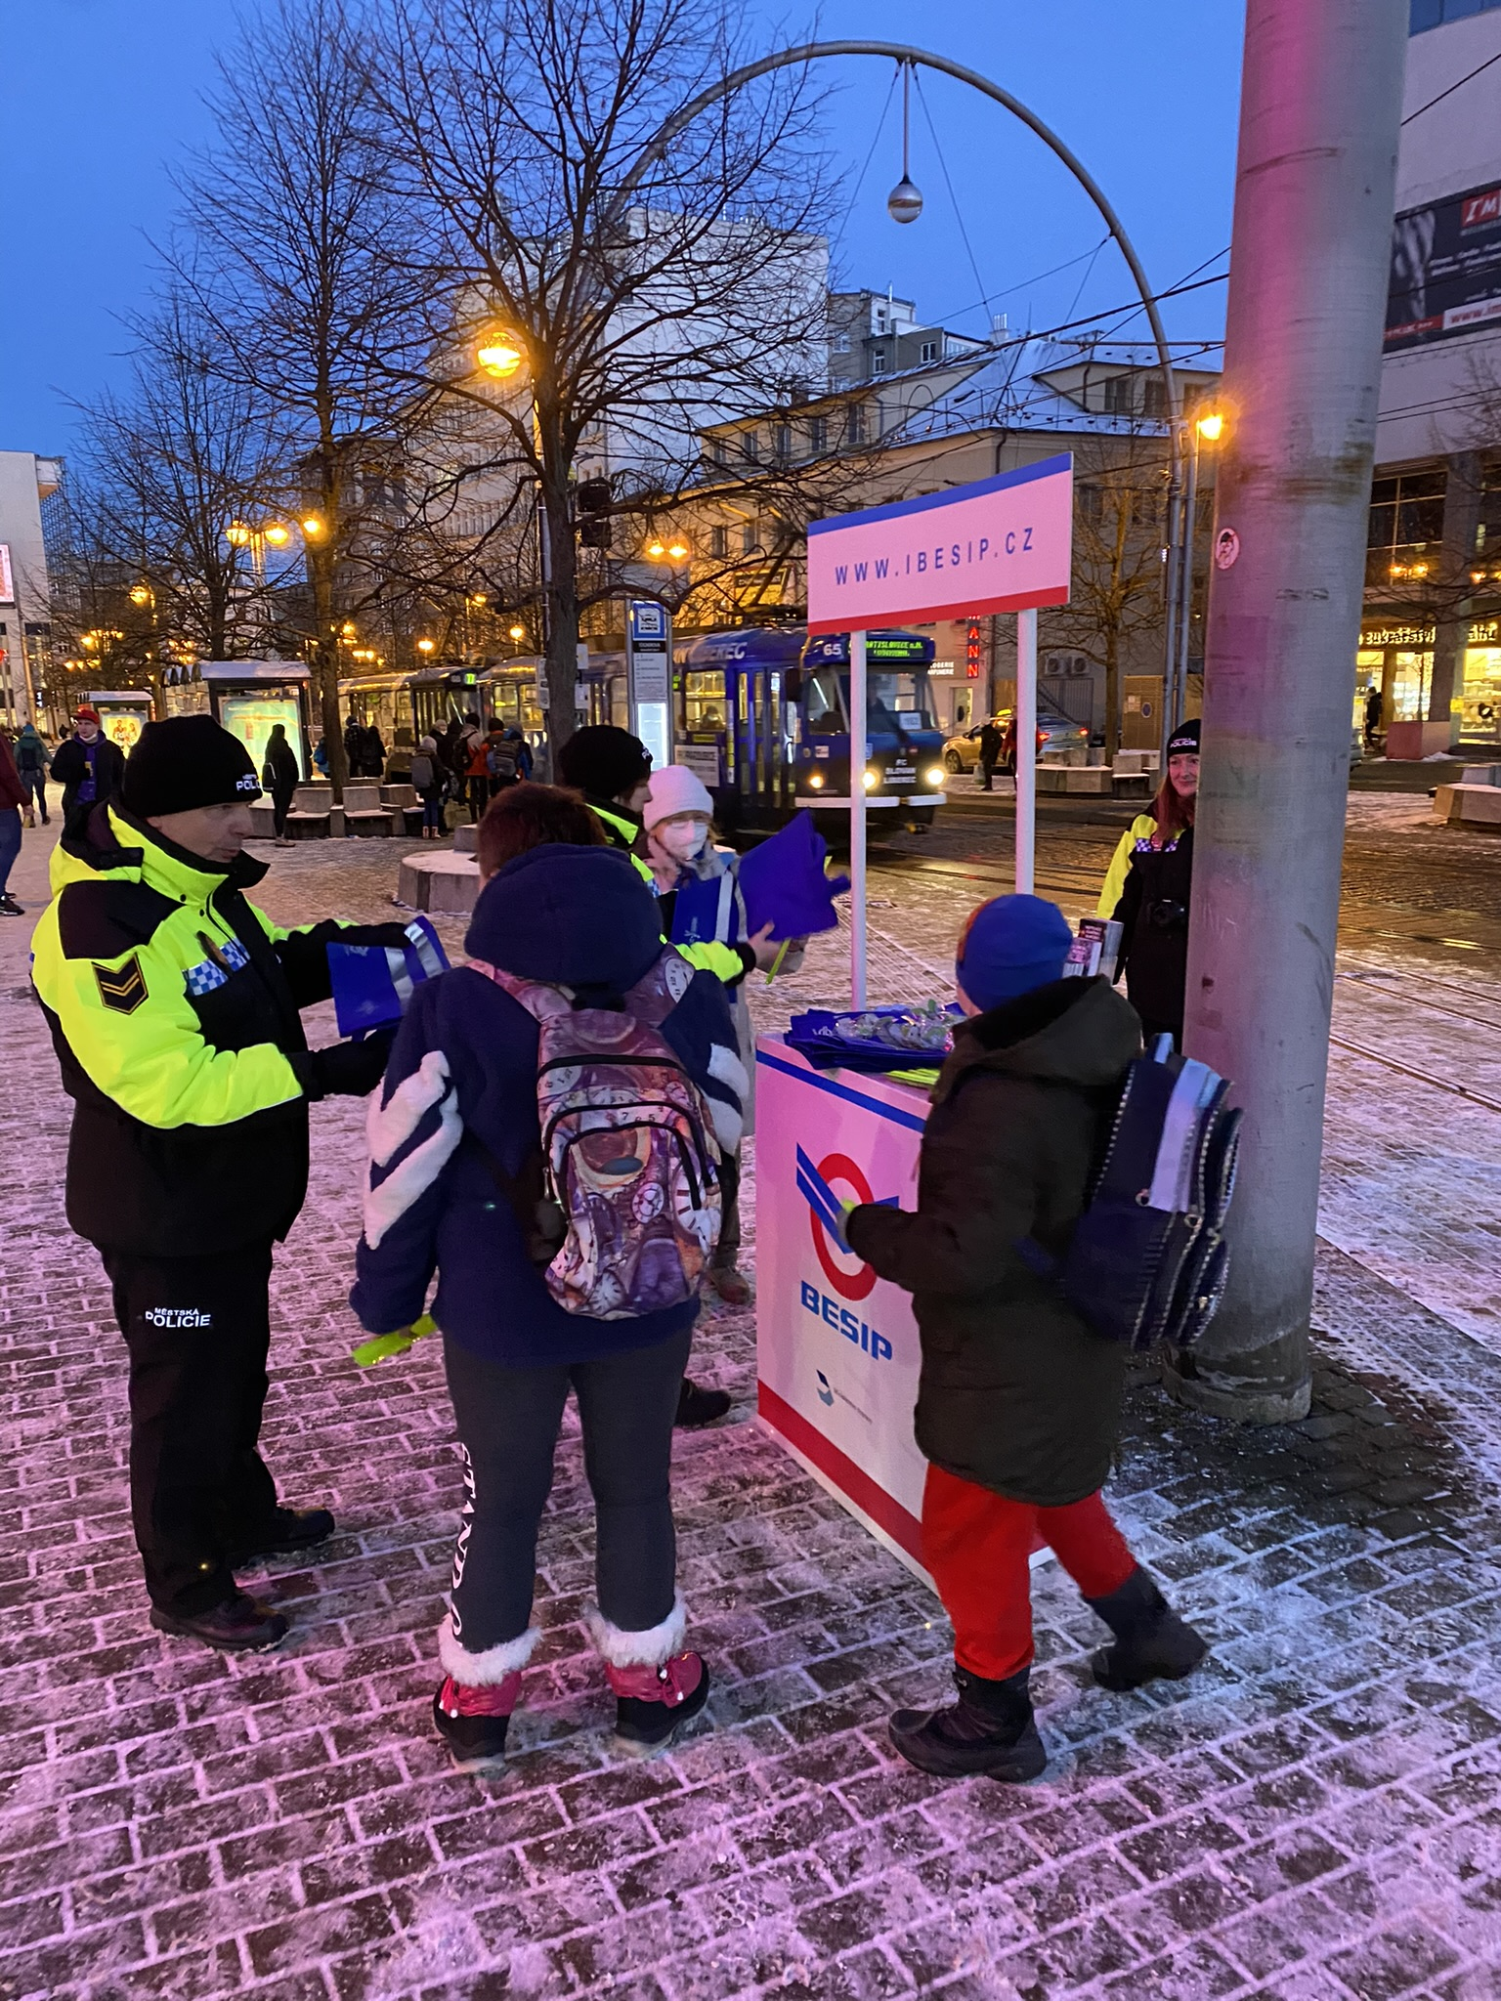
VIDÍME SE
Reflexní prvky výrazně zvyšují ochranu chodců a cyklistů při snížené viditelnosti.
Distribuce reflexních předmětů.
16 akcí + 15 podzim 2022
facebook.com/tym.silnicni.bezpecnosti youtube.com/tym.silnicni.bezpecnosti instagram.com/tym.silnicni.bezpecnosti www.tymbezpecnosti.cz

Slide 14
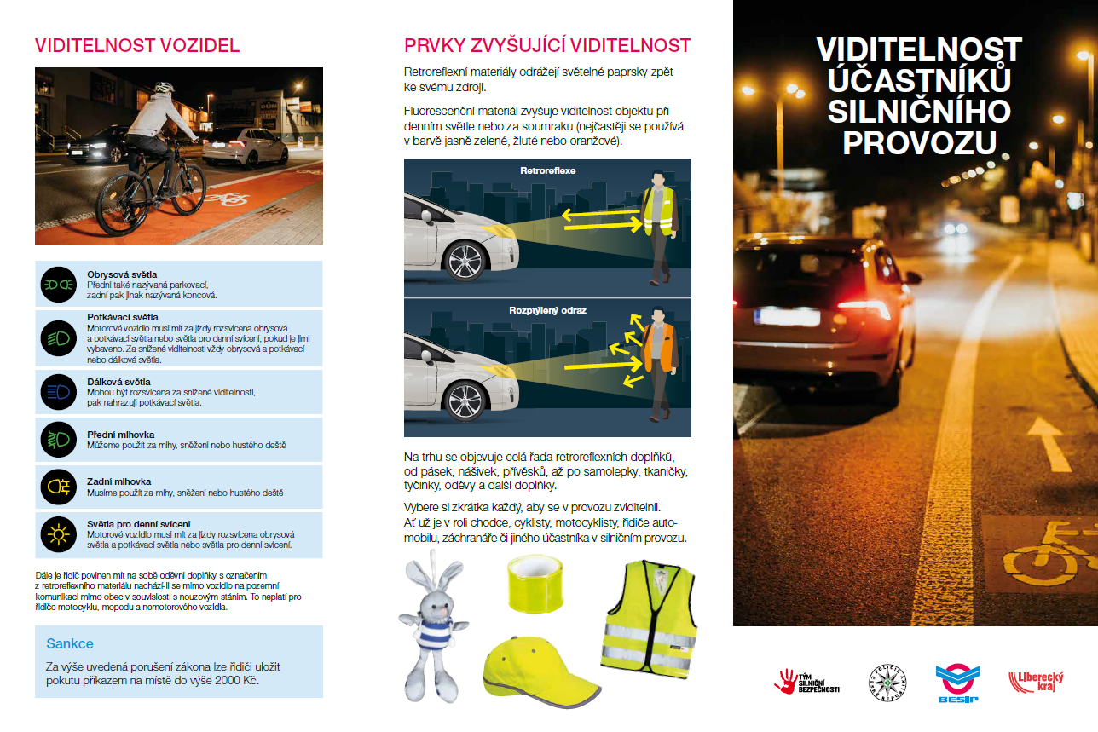
VIDITELNOST ZRANITELNÝCH ÚČASTNÍKŮ 2021/2022
Vznik brožury zaměřené nejen na chodce a cyklisty
facebook.com/tym.silnicni.bezpecnosti youtube.com/tym.silnicni.bezpecnosti instagram.com/tym.silnicni.bezpecnosti www.tymbezpecnosti.cz

Slide 15
BEZPEČNĚ V AUTO-SEDAČCE 2021/2022
Vznik brožury zaměřené na poutání dětí
facebook.com/tym.silnicni.bezpecnosti youtube.com/tym.silnicni.bezpecnosti instagram.com/tym.silnicni.bezpecnosti www.tymbezpecnosti.cz

Slide 16
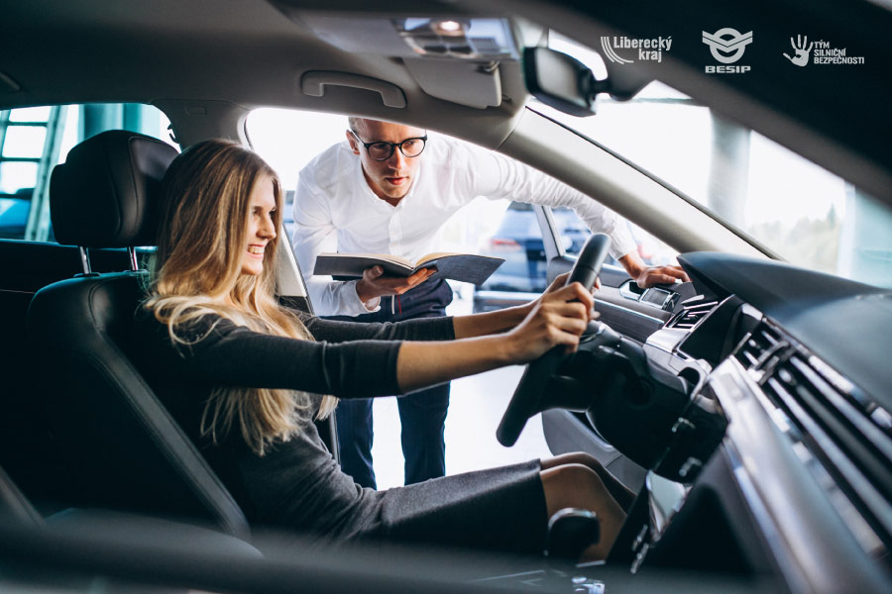
KURZY BEZPEČNÉ JÍZDY PRO ŽENY 2022
Realizace 2 kurzů pro ženy na Autodromu Sosnová
facebook.com/tym.silnicni.bezpecnosti youtube.com/tym.silnicni.bezpecnosti instagram.com/tym.silnicni.bezpecnosti www.tymbezpecnosti.cz

Slide 17
Děkuji za pozornost
Mgr. Markéta Novotná
Krajské pracoviště BESIP pro Liberecký kraj

